Slide 1

高级软件工程
主讲：刘驰 教授
北京理工大学 软件学院
Email: chiliu@bit.edu.cn
Mobile: 13718763233, Office: 316
http://haroldliu.weebly.com
2014年10月9日

Slide 2




Aloha!
http://haroldliu.weebly.com
B.Eng. degree from EE Dept.
Tsinghua University
Ph.D. degree from EEE Dept.
Imperial College, UK
Staff Researcher
IBM Research - China
PostDoc Researcher
Deutsche Telekom Labs, Germany
Visiting Researcher
IBM T.J. Watson Research Center, USA

Slide 3
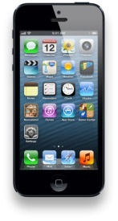
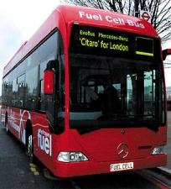




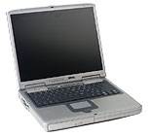
Cloud Computing and Big Data
Data Center
IoT
Enterprise IT Sys
Public Network
Control Server
Gateway
App Server
UbiComp
IP Core
Sensors
3G/4G
IEEE
AP/hotspots
Augmented Reality
BS
Wireless
WMAN
Ad-Hoc

Slide 4

课程安排
时间：第4-21周，每周一下午第四大节，54学时
Office Hours: Friday 1:30pm-2pm
关注课程动态 http://haroldliu.weebly.com/teaching.html
考核方式：
  Attendance：10’
  3 Courseworks：30’
  1 team project：30’
  Final exam：30’
  Incentives：10’
作业
讨论沟通
答疑
考试

Slide 5
An Alternative！
Lecture time: WK4-21, Tues 2:00pm-4:50pm, Room 423
Office Hours: Friday 1:30-2pm
Notice board: http://haroldliu.weebly.com/teaching.html
How am I evaluated?
  Attendance: 10’
  2 Courseworks: 30’
  1 team project: 30’
  Final exam: 30’
  Incentives: 10’
Coursework
Discussions
Q&A
Exams

Slide 6
How can I Swap?
Sit in the first class (14 Oct) and let me know your name
Make a decision before 16 Oct by formally writing me an email to me (chiliu@bit.edu.cn)

Slide 7
教学安排
高级软件工程理论：第4-10周
  Coursework 1,2
云计算和大数据技术导论：第11-15周
  Coursework 3
  第13周布置Project：5周内完成
物联网技术导论：第16-18周
Project答辩&答疑：第19周
考试：第20/21周
Coursework Grading:
10: excellent
8: fair
6: pass
Project Grading:
25-30: clear contribution
20-25: limited contribution
15-20: completion
14: submission

Slide 8
教学安排 - 高级软件工程理论
第4周：概论
第5周：需求工程
第7周：软件设计1
第8周：软件设计2
第9周：敏捷开发
第10周: 软件项目管理

Slide 9
教学安排 – 云计算和大数据技术导论
第11周：云计算概论
第12-13周：数据中心网络
第13-14周：Hadoop生态系统
第14-15周：流数据处理
第16周：云计算案例和商业模式

Slide 10
教学安排 – 物联网技术导论
第17周：物联网概述、传感器、自动识别技术
第18周：无线宽带网络和移动通信网络

Slide 11

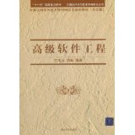
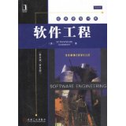
教材和参考文献 – 高级软件工程理论
现代软件工程，张晓龙等编著，清华大学出版社
高级软件工程，方木云等编著，清华大学出版社
Software Engr. by Ian Sommerville

Slide 12
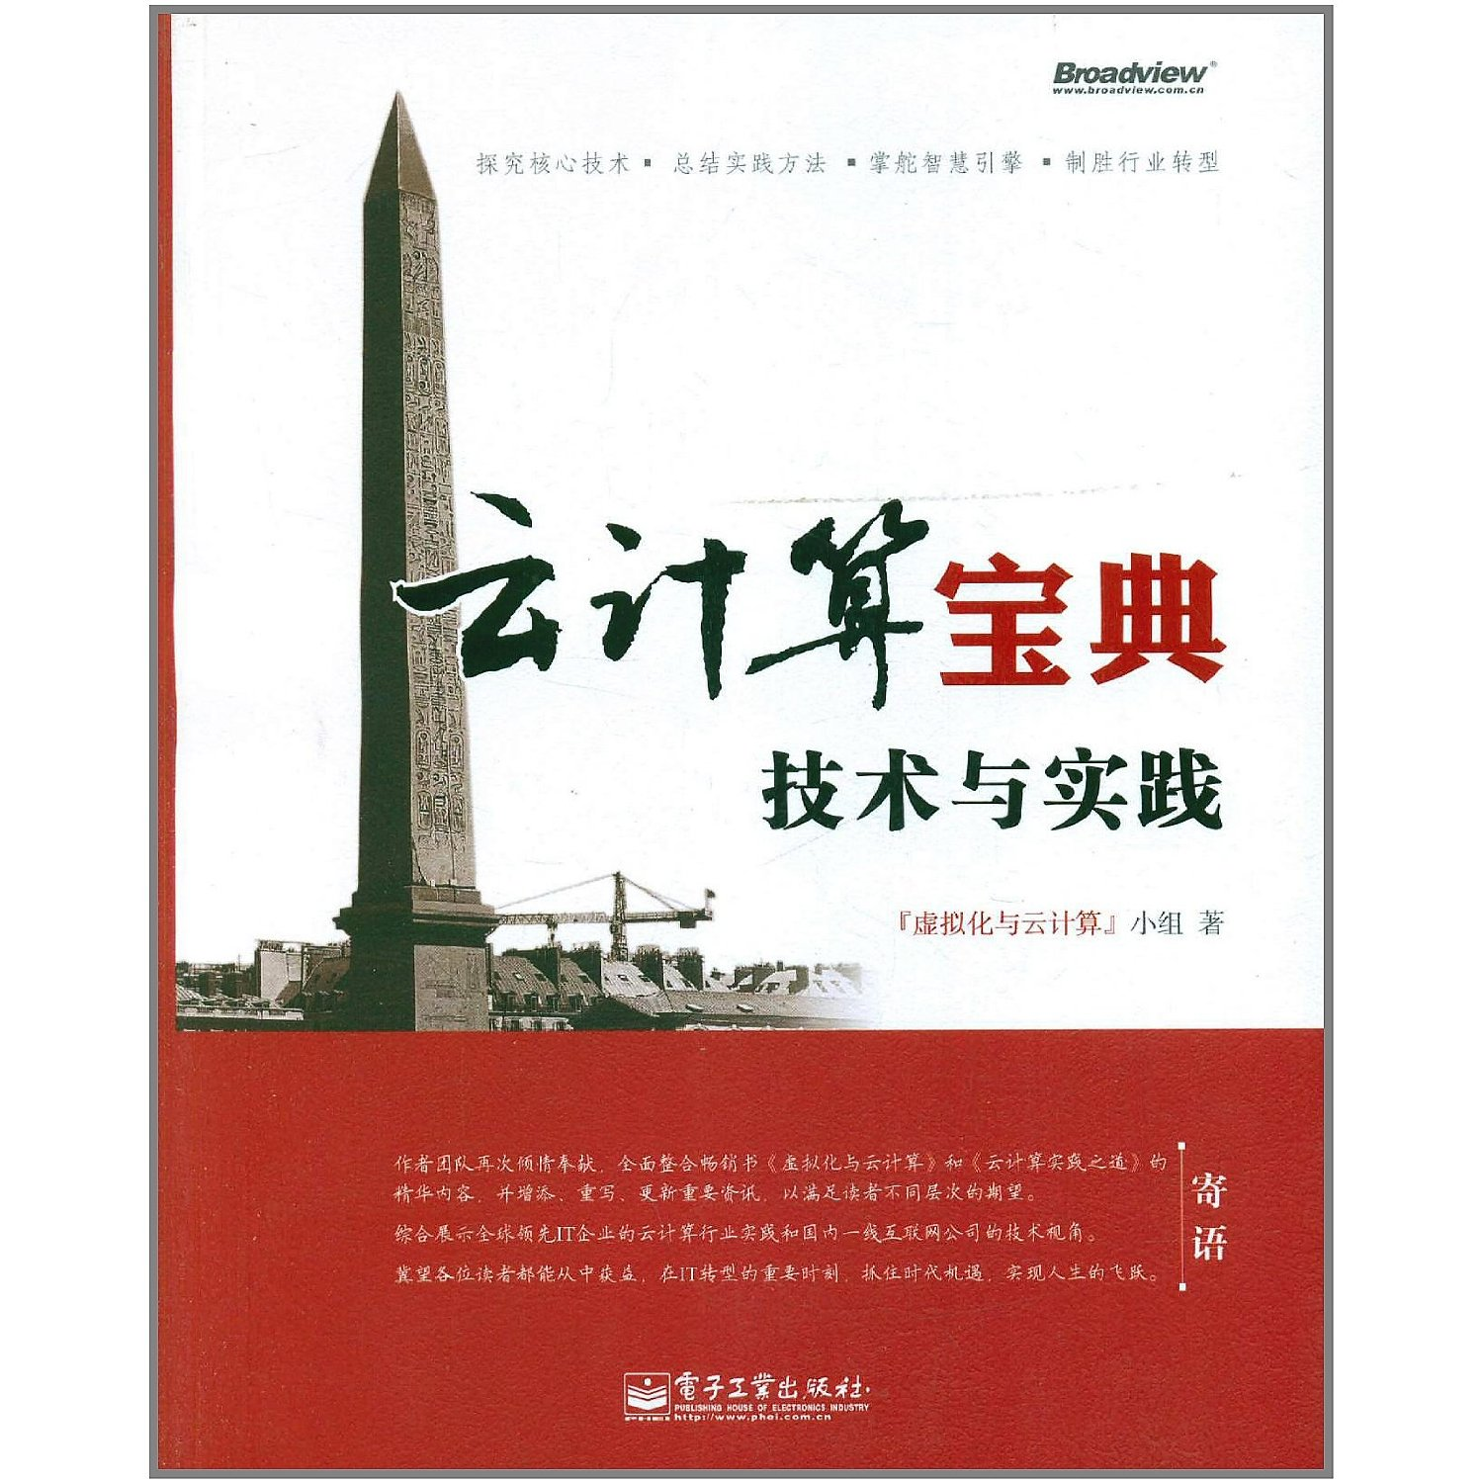
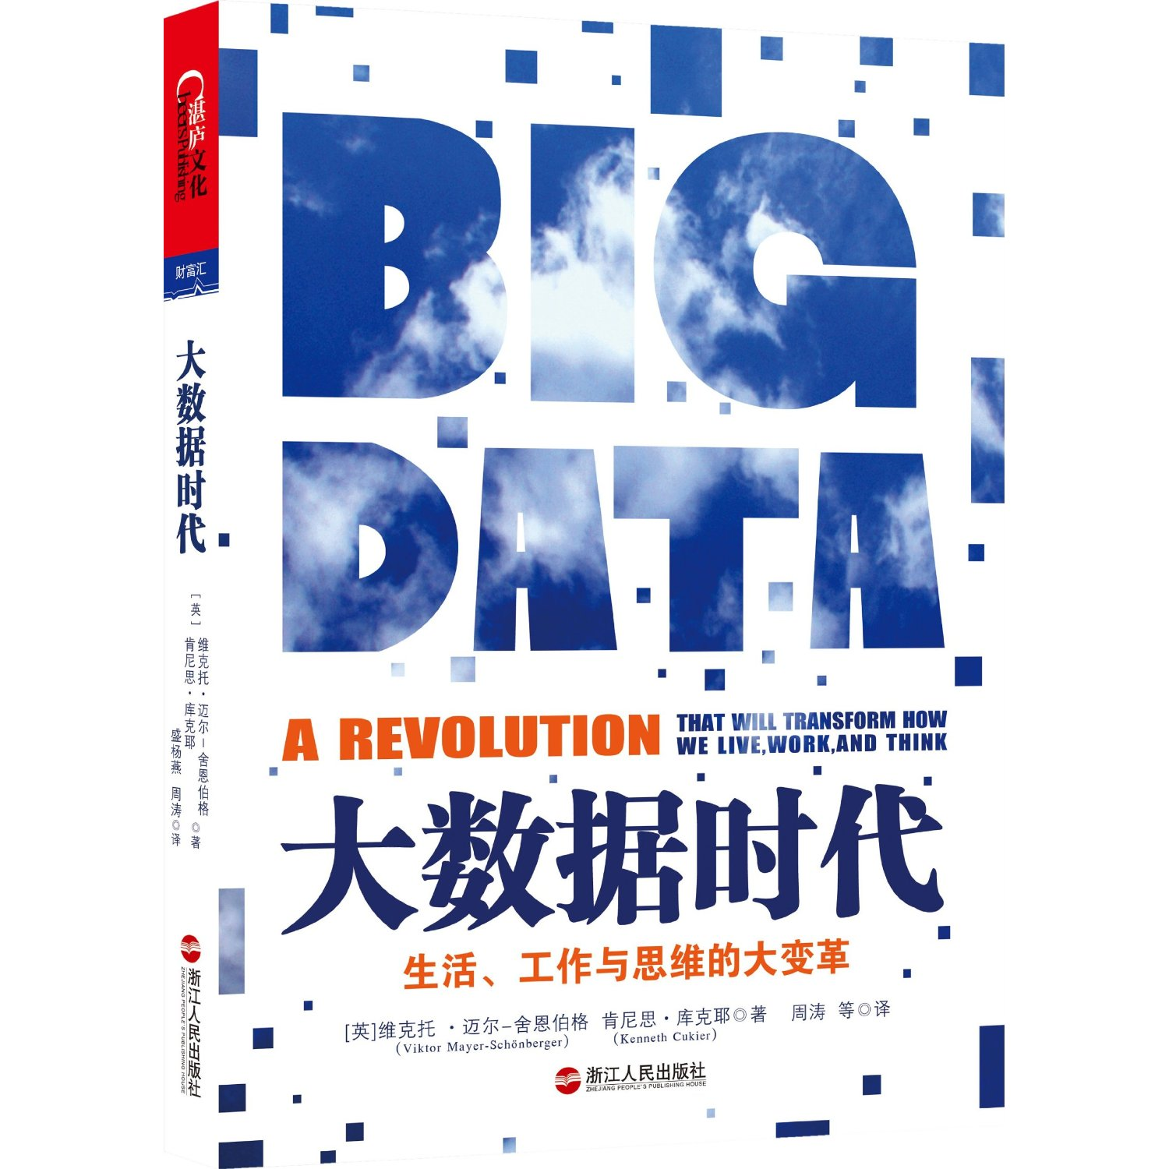
教材和参考文献 – 云计算和大数据
云计算宝典: 技术与实践，电子工业出版社
大数据时代: 生活、工作与思维的大变革，Viktor Mayer-Schönberger、Kenneth Cukier，浙江人民出版社

Slide 13
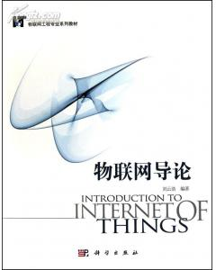
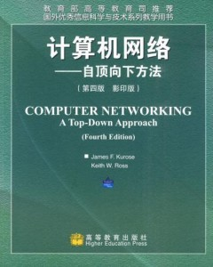
教材和参考文献 - 物联网技术
物联网导论，刘云浩编著，科学出版社，2010
and IEEE Xplorer & ACM Digital Library…

Slide 14
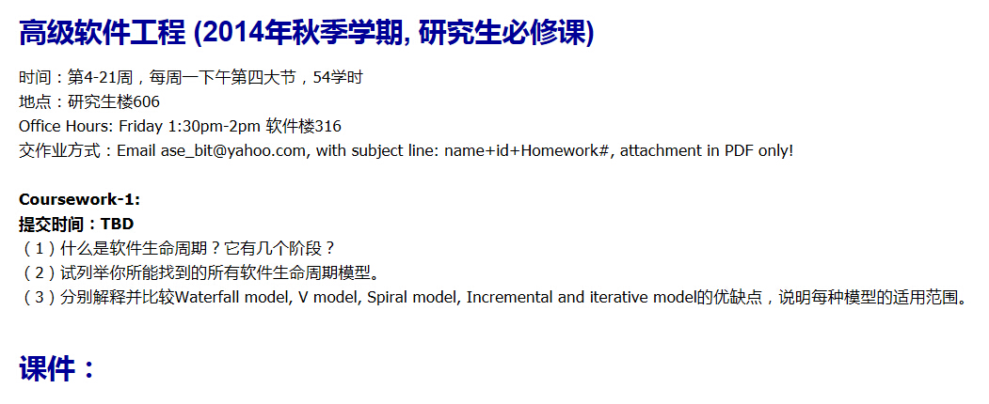
Homework
http://haroldliu.weebly.com/teaching.html

